Slide 1
Wiskunde in de bovenbouw
Voorlichting klas 3
Mw. Van Perlo

Slide 2

Waar denk je aan bij wisA en wisB?
Ga naar www.menti.com
Gebruik de code 6660 5160
of scan de QR code

Slide 3
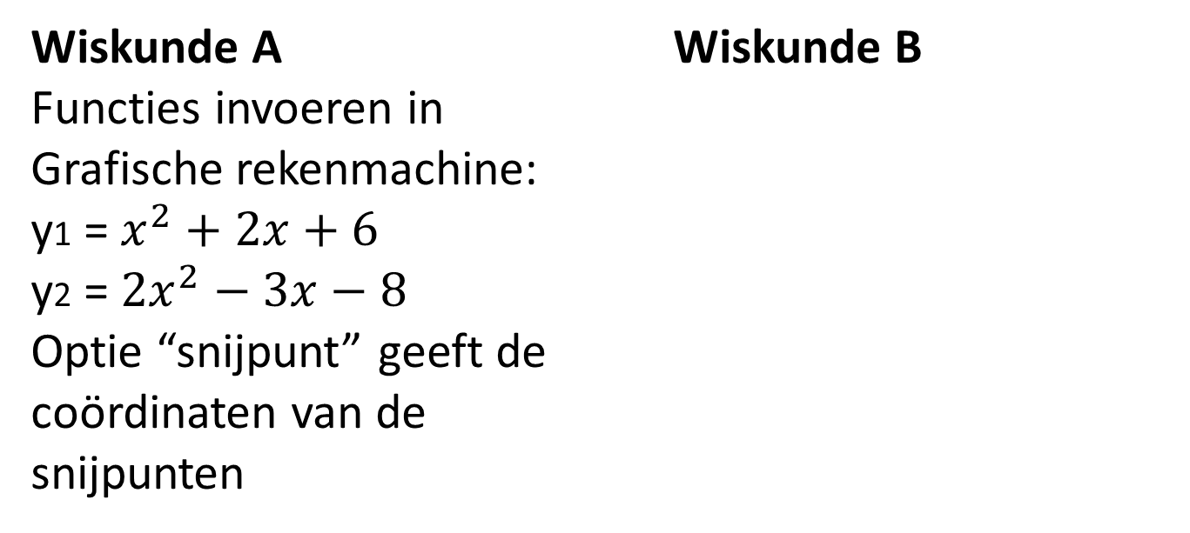


Voorbeeld verschil wisA en wisB
Los de volgende vergelijking op:
$$x^{2}+2x+6={2x}^{2}−3x−8$$
Wiskunde A
Functies invoeren in Grafische rekenmachine:
y1 = $x^{2}+2x+6$
y2 = ${2x}^{2}−3x−8$
Optie “snijpunt” geeft de coördinaten van de snijpunten
Wiskunde B
$$x^{2}+2x+6={2x}^{2}−3x−8$$
$$−x^{2}+5x+14=0$$
$$x^{2}−5x−14=0$$
$$(x+2)(x−7)=0$$
$$x=−2 of x=7$$

Slide 4
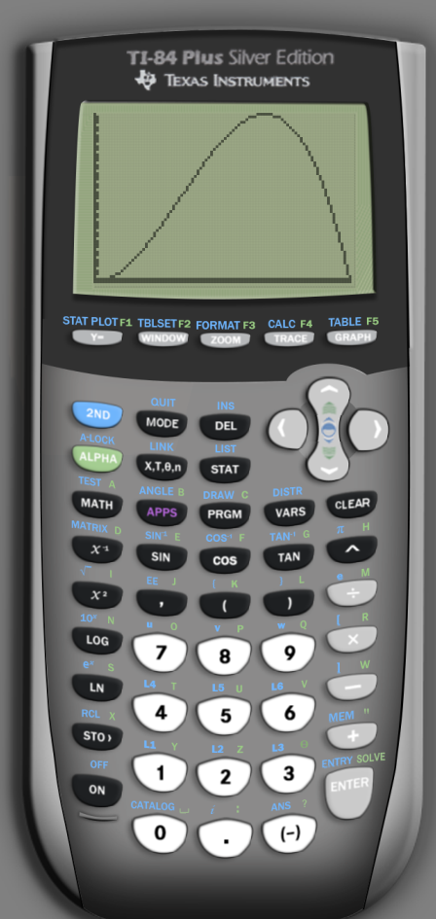
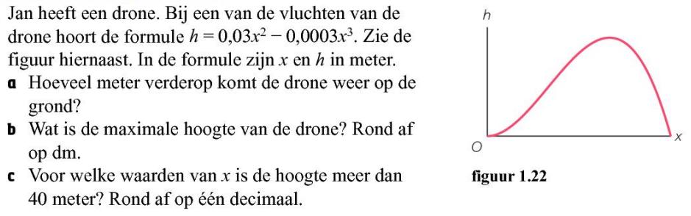
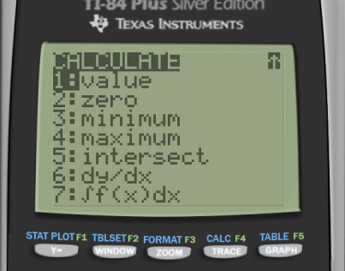
Voorbeeld wiskunde A
Concreet probleem
Grafische rekenmachine
→ Berekeningen uitvoeren

Slide 5
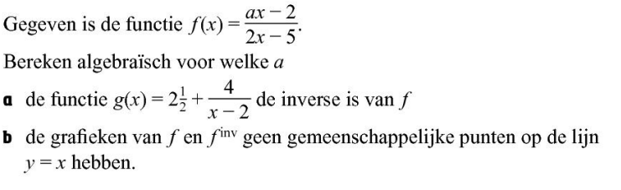
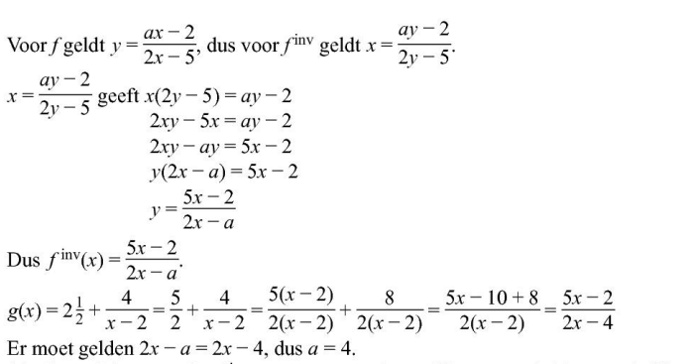

Voorbeeld wiskunde B
Abstract probleem
Geen grafische rekenmachine

Slide 6
Wiskunde en profielen
Profiel | Verplicht | Keuze
Cultuur en Maatschappij | Wiskunde C | Wiskunde A of B
Economie en Maatschappij | Wiskunde A | Wiskunde B
Natuur en Gezondheid | Wiskunde A | Wiskunde B
Natuur en Techniek | Wiskunde B | Wiskunde B

Slide 7
Studielast
 | Wiskunde A | Wiskunde B | Wiskunde C
Klas 4 | 3 uur | 4 uur | 3 uur
Klas 5 | 3 uur | 3 uur | 3 uur
Klas 6 | 3 uur | 4 uur | 2 uur
Totale studielast | 520 uur | 600 uur | 480 uur
De studielast voor elke leerling is 1600 uren per jaar (40 weken x 40 uur per week). Een leerling heeft 4800 studielasturen verspreid over de bovenbouwjaren.

Slide 8
Doorstroomperspectieven
 | Studies in de
Wiskunde A | sociale, juridische, economische, biomedische en gedragswetenschappen
Wiskunde B | Bètawetenschappen/technische wetenschappen en econometrie
Wiskunde C | sociale, juridische, taal- en gedragswetenschappen

Slide 9
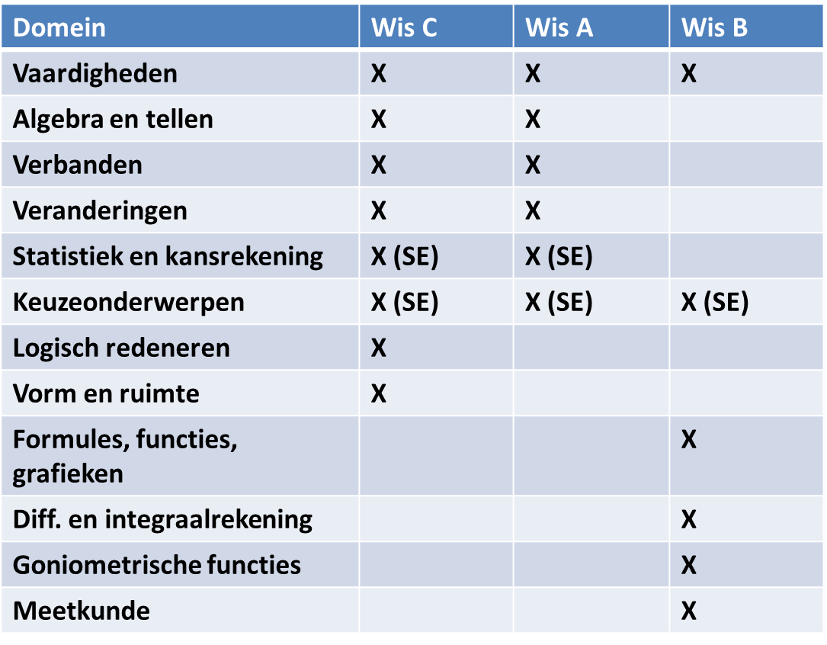
Onderwerpen

Slide 10
Welke wiskunde past bij jou?
Wiskunde A/C
• Hoe oplossen?
• Ik reken goed met cijfers
• Ik kan goed regels leren
• Ik ben creatief met taal
• Ik kan goed teksten interpreteren
• Ruimtelijk inzicht: nee
• Praktisch
Wiskunde B
• Waarom zo oplossen?
• Ik reken goed met letters
• Voor wiskunde leer je niet
• Ik los graag logische problemen op
• Tekst is overbodige ballast
• Ruimtelijk inzicht: ja
• Abstract

Slide 11

Eindexamen: kernvakkenregeling
Maximaal één 5 bij Nederlands, Engels of wiskunde
Twee of drie keer een 5 = gezakt
Een goede wiskunde keuze is dus erg belangrijk!

Slide 12
Hoe maak ik een goede keuze?
Advies van je docent
Hoe leuk vind je wiskunde?
Al een idee voor een studie(richting)? → studiekeuze123.nl
Vraag een leerling uit de bovenbouw
Kom je er echt niet uit? → decaan

Slide 13
Voorlichting nieuwe vakken
Ronde 1: 20.20 – 20.40 | Ronde 2: 20.45 – 21.05 | Ronde 3: 21.10 - 21.30 | lokaal
Bedrijfseconomie | Bedrijfseconomie | Bedrijfseconomie | 27
Filosofie | Filosofie | Filosofie | 22/23
NLT | Biologie | Biologie | atrium
Na de laatste voorlichting: lieve leerlingen, graag helpen opruimen!
Lokalen in klassenopstelling, atrium weer als vanouds. Dank je wel!

